Slide 1
JAVA多執行緒開發技術報告 JAVA Multi-thread programming
課程名稱: 10902程式設計(二)
[期末平時報告範本第一版]
學生:4090E018許廷宇
老師:偉大的恩師龍大大

Slide 2
Agenda
JAVA Multi-thread programming
多執行緒
JAVA多執行緒開發
JAVA多執行緒開發實戰1
JAVA多執行緒開發實戰2
JAVA多執行緒開發實戰3
JAVA多執行緒開發-進階

Slide 3
多執行緒

Slide 4
一般程式語言執行程式時，都是一行接一行程式碼循序來執行。
Java語言是經由 JVM 來執行程式，
程式執行起點是由 main()方法開始
隨程式內容來作運算、判斷、再判斷…，一直到程式結束為止。
Java 程式開始執行時 會有一個執行緒開始執行，此執行緒稱為程式的主執行緒。

Slide 5
Java 語言中允許同時有多個程式的動作一起 執行，除主執行緒外，每個動作也都是一個執行緒，這也就是多執行緒的執行

Slide 6
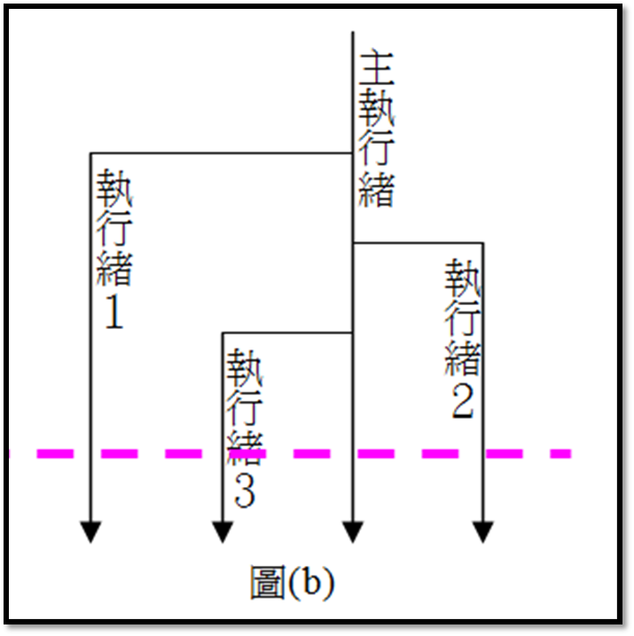
一個 Process 中可能會包含數個Threads
同屬某個 Process 的各 Threads 會共用某塊共同記憶體，以降低彼此間控制權轉移時的負擔
作業系統不提供保護措施，須由程式設計人員自行控制。

Slide 7
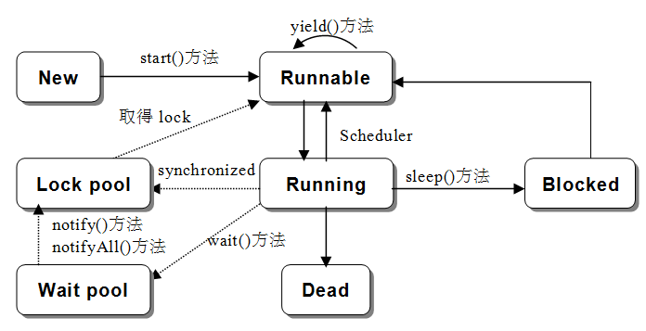
執行緒的生命週期
在 Java 中執行緒其實就是 Thread 物件。
執行緒生命週期從建立一條新執行緒到消滅過程：

Slide 8
Java 允許一個程式能同時執行兩個(含)以上執行緒
程式雖可處理多個執行緒，但同時間點，只能有一個執行緒位於執行狀態即在CPU 執行，其他執行緒留在 Runnable 區塊中等待，下次執行輪到哪個執行緒，是由JVM執行緒的優先權處理程式來做判定。

Slide 9
Process(行程) vs Thread(執行緒)
Process 是電腦中已執行 Program 的實體。
每一個 Process 是互相獨立的。
Process 本身不是基本執行單位，而是 Thread (執行緒)的容器。
Process 需要一些資源才能完成工作，如 CPU、記憶體、檔案以及I/O裝置。
在多功作業系統(Multitasking Operating System)中，可以同時執行數個Process ，然而一個 CPU 一次只能執行一個 Process (因此才有現在的多核處理器)，而 Process 的運行量總量不會少於 CPU 的總量，又Process 會佔用記憶體，因此如何排程(Scheduling，恐龍本第五章) 、如何有效管理記憶體(恐龍本第八章)則是 OS 所關注的事。
https://totoroliu.medium.com/program-process-thread-%E5%B7%AE%E7%95%B0-4a360c7345e5

Slide 10
JAVA多執行緒開發
JAVA多執行緒開發

Slide 11
建立執行緒
建立執行緒的方式有兩種：
先撰寫 繼承自 Thread 類別的子類別, 再從子類別直接 產生執行緒。
先撰寫類別實作 Runnable 介面 再從類別 間接 產生執行緒。

Slide 12
JAVA多執行緒開發實戰
直接建立 Thread 類別執行緒物件
先撰寫 繼承自 Thread 類別的子類別, 再從子類別直接 產生執行緒。
先撰寫類別實作 Runnable 介面 再從類別 間接 產生執行緒。

Slide 13
JAVA多執行緒開發實戰1
JAVA多執行緒開發

Slide 14
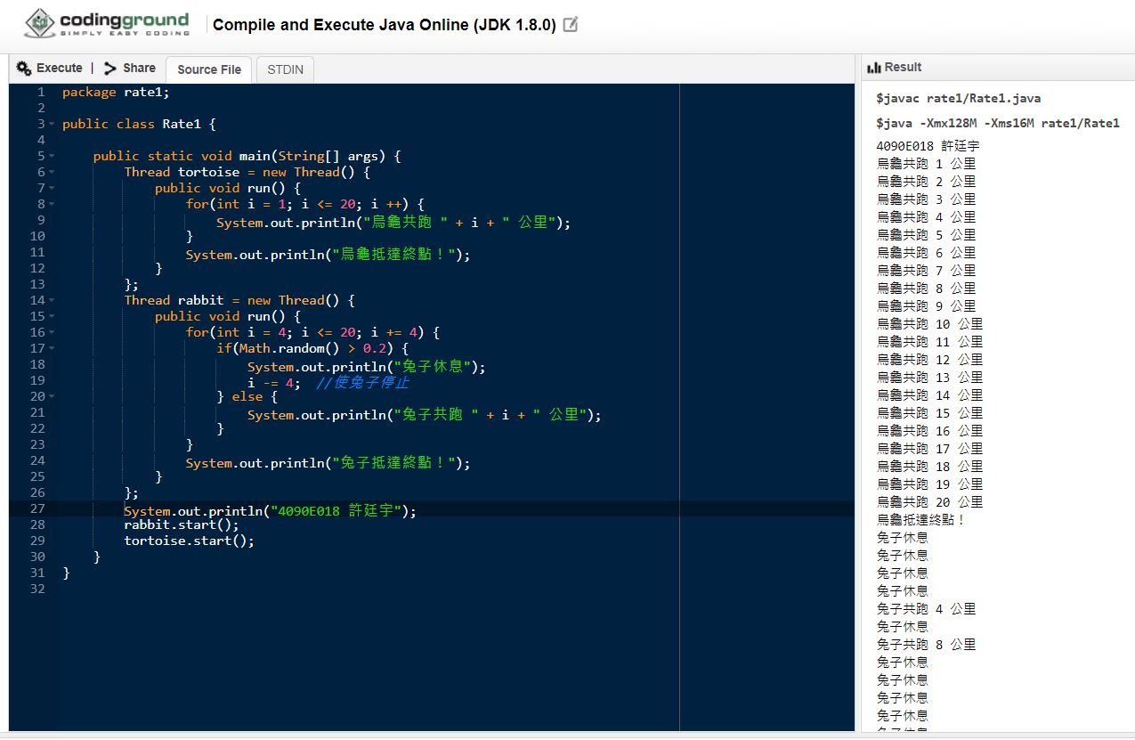

Slide 15
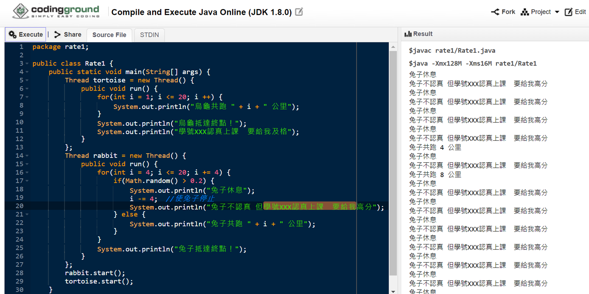

Slide 16
JAVA多執行緒開發實戰2
JAVA多執行緒開發

Slide 17
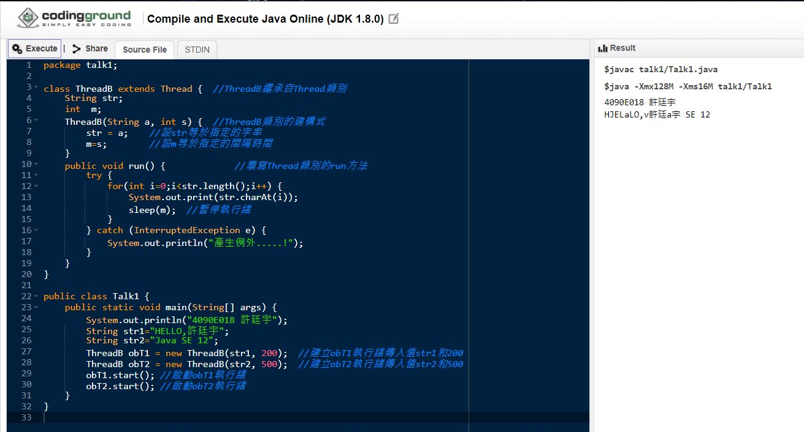

Slide 18
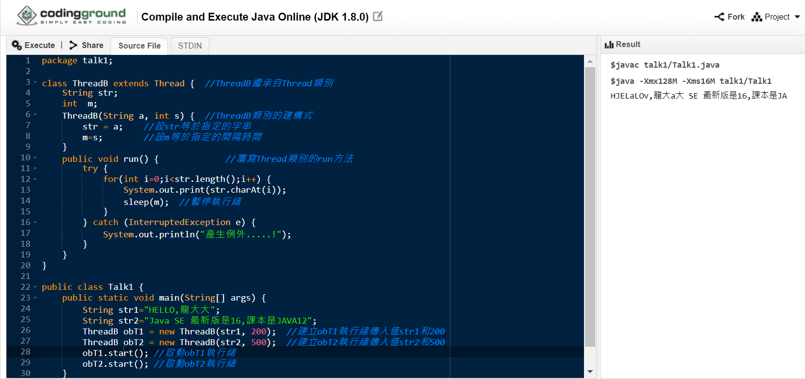

Slide 19
JAVA多執行緒開發實戰3
JAVA多執行緒開發

Slide 20
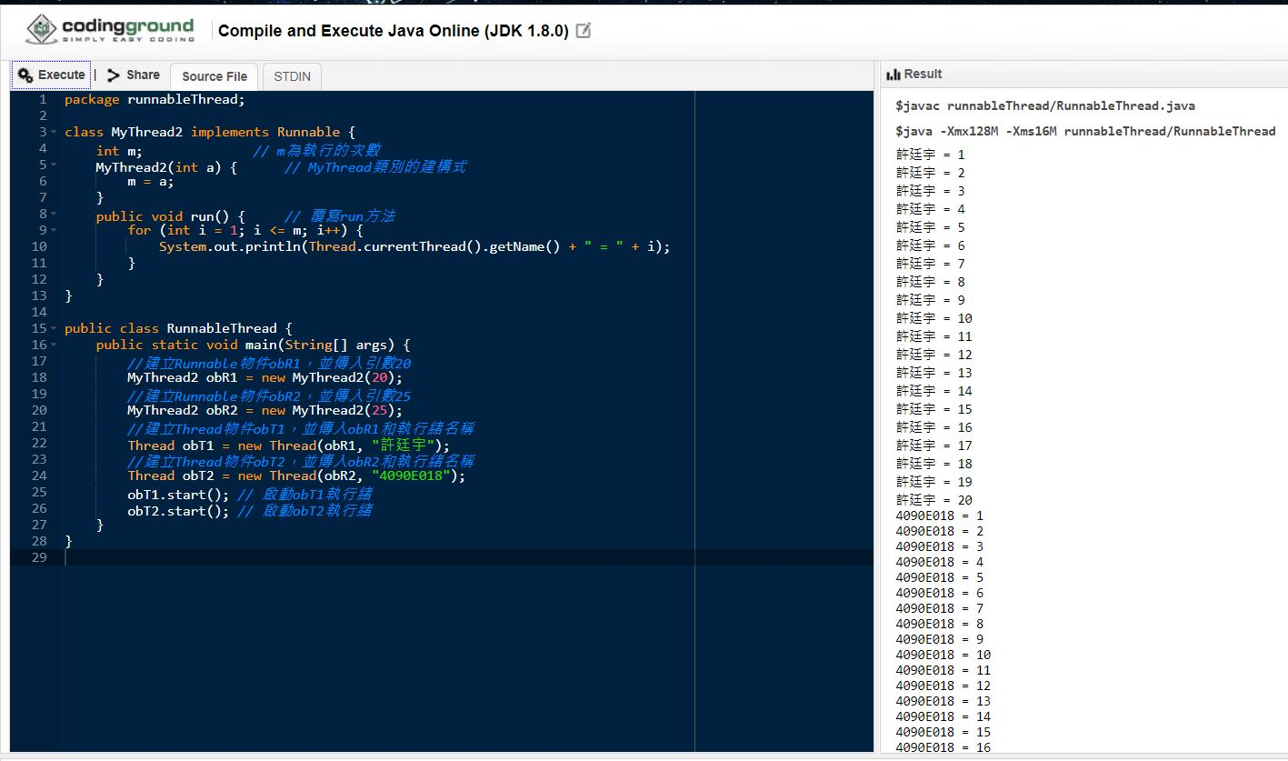

Slide 21
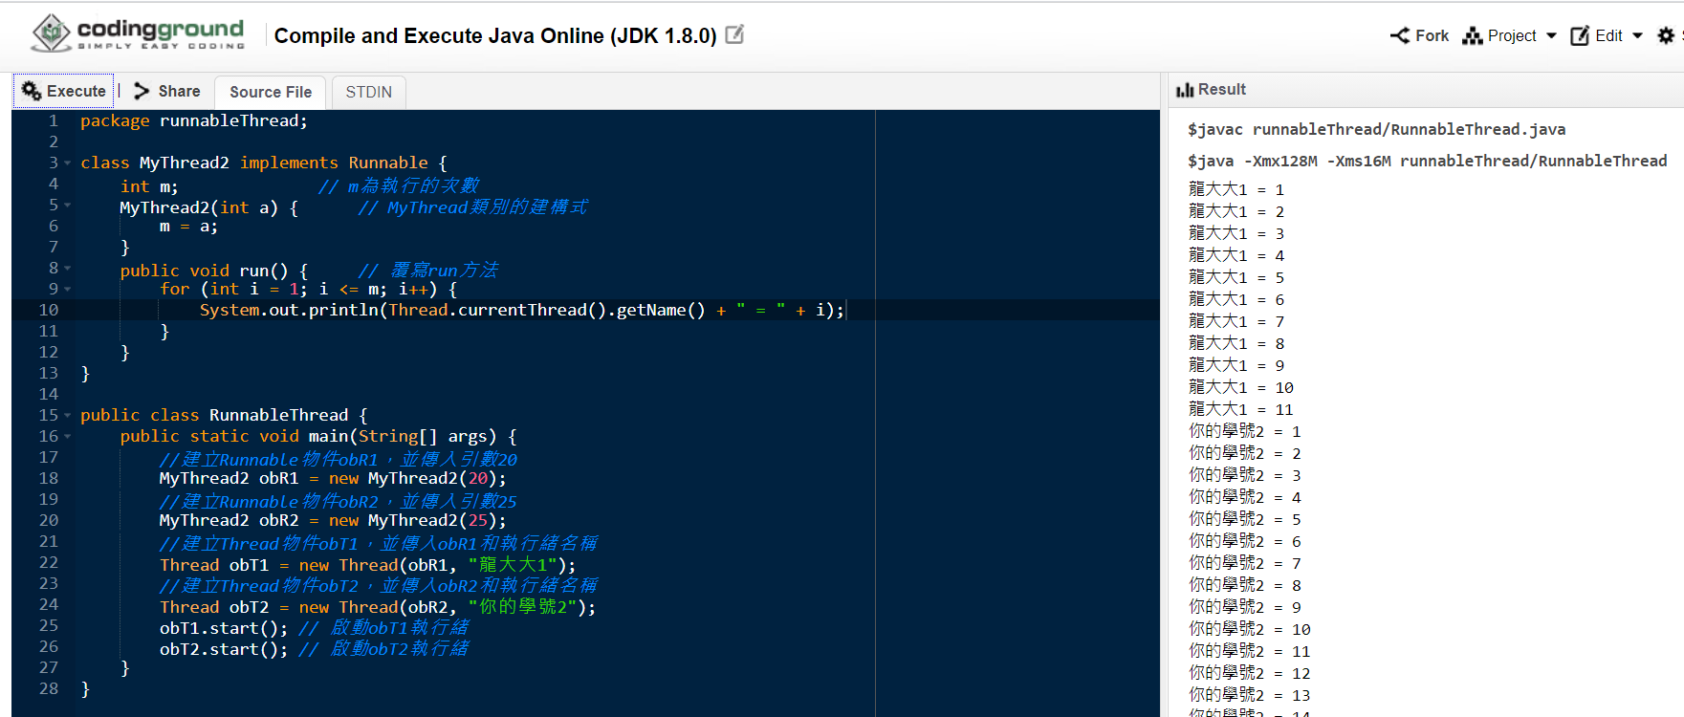

Slide 22
